Slide 1


Slide 2
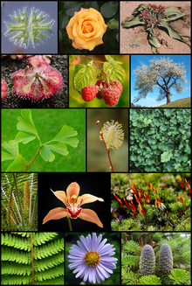
БИЉКЕ ОКОЛИНЕ

Slide 3
Задаци данашњег часа:
Сазнаћемо који су главни дијелови биљке;
Чему служе поједини дијелови биљке;
Како се биљка размножава помоћу плода и сјемена

Slide 4
Биљке расту свуда око нас…
Биљке разликујемо по изгледу листа, цвијета, стабљике, према начину гајења,…

Slide 5
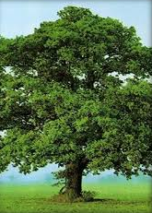
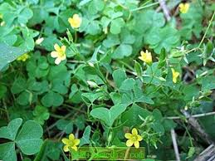
Према изгледу стабљике
Дрвенасте
Зељасте

Slide 6
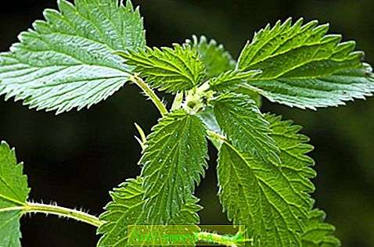
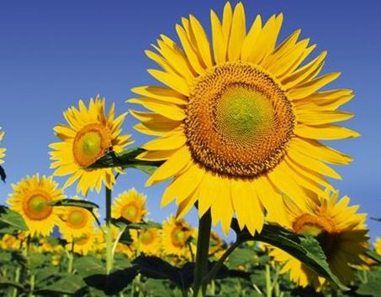
Зељсте биљке

Slide 7
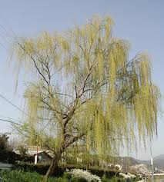
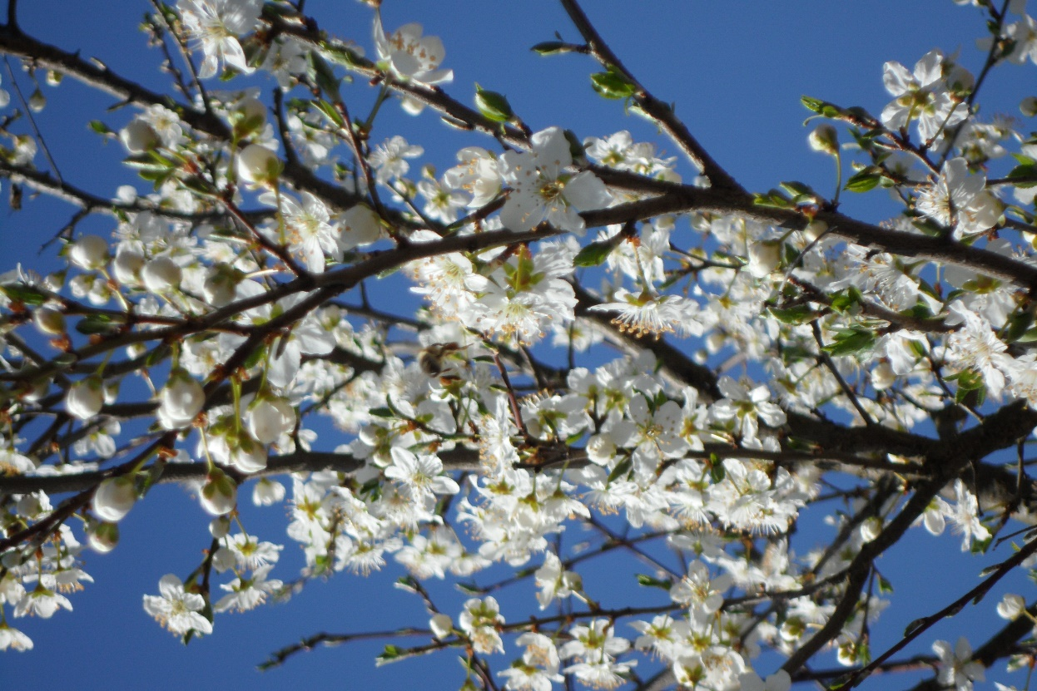
Дрвенасте биљке

Slide 8
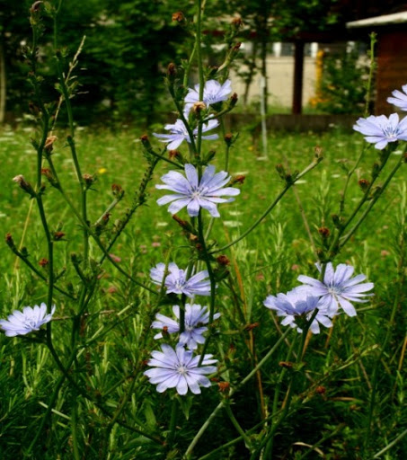
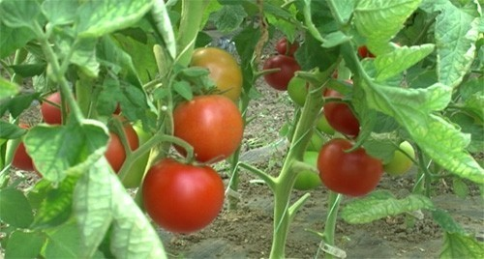
Према начину гајења
Гајене (културне)
Самоникле (дивље)

Slide 9
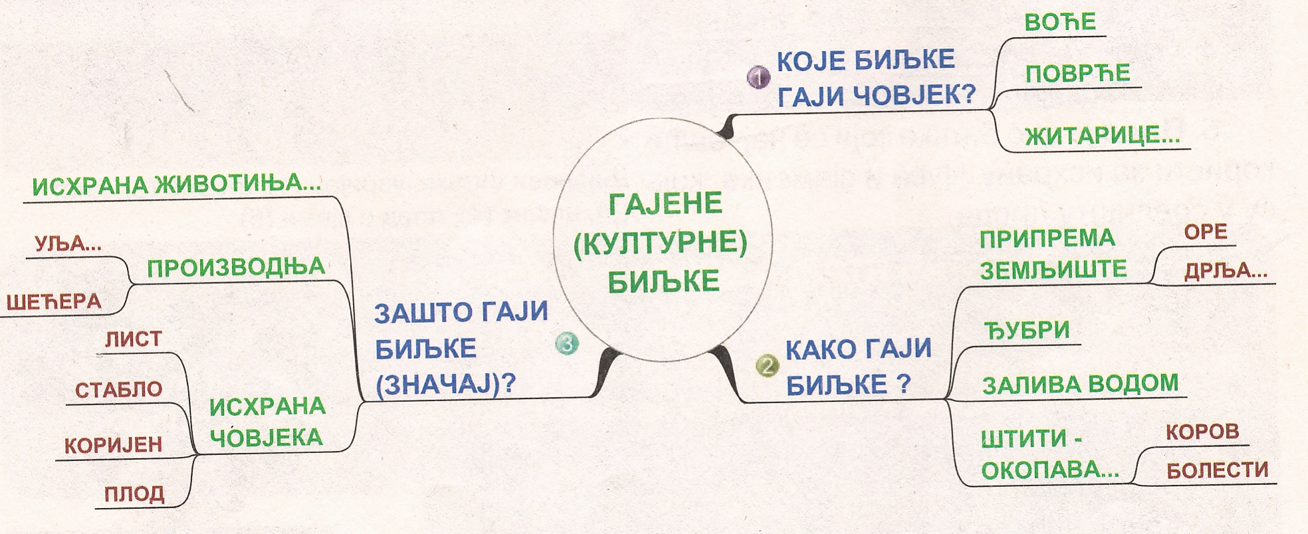
Гајене биљке

Slide 10
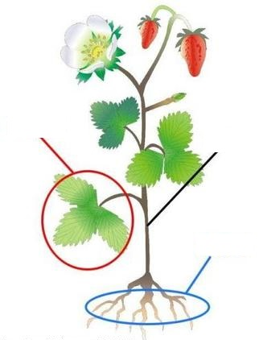
Дијелови биљке
ЦВИЈЕТ
ЛИСТ
ЦВИЈЕТ
ПЛОД
СЈЕМЕ
ПЛОД
ЛИСТ
СТАБЛО
КОРИЈЕН
СТАБЛО
КОРИЈЕН

Slide 11
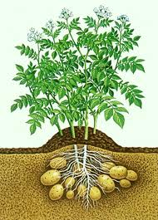
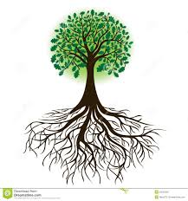
Сваки дио биљке има своју улогу
КОРИЈЕН је подземни дио биљке. Причвршћује биљку за земљиште. Из земље упија воду у којој су растворене хранљиве материје (минерали) и спроводи их до стабла.

Slide 12
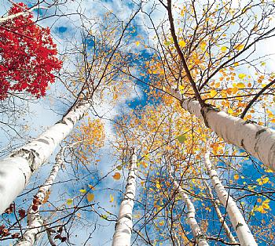
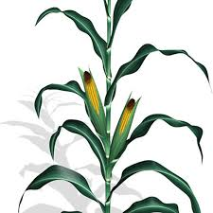
СТАБЛО (СТАБЉИКА) дио је биљке који на себи носи листове, цвјетове и плод. Проводи воду са хранљивим материјама до листова, а храну коју биљка створи у листу спроводи до осталих дијелова биљке.

Slide 13
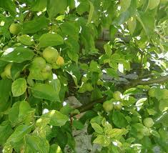
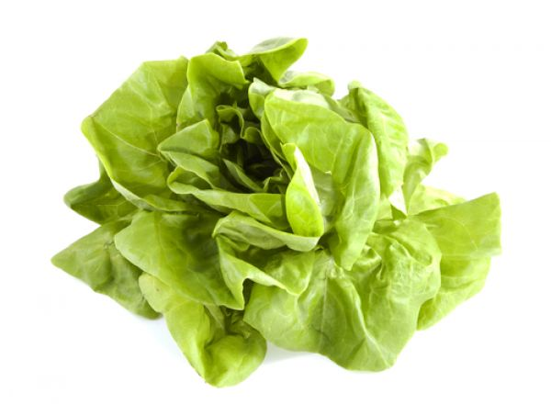
ЛИСТ: у зеленим листовима, биљка ствара храну. Ствара је
од воде са хранљивим материјама, а уз помоћ Сунчеве свјетлости и ваздуха.

Slide 14
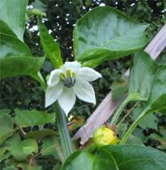
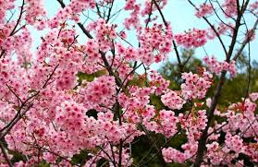
ЦВИЈЕТ: служи биљкама за размножавање – из њега се развија плод и сјеме.

Slide 15
ПЛОД је дио биљке кији се најчешће користи за исхрану. Такође служи за размножавање – у његовој
унутрашњости налази се скривено и заштићено сјеме.

Slide 16
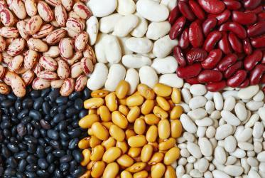
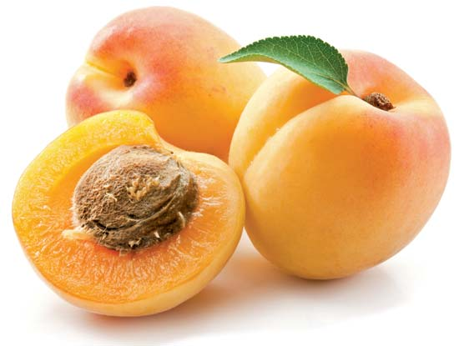
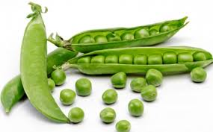
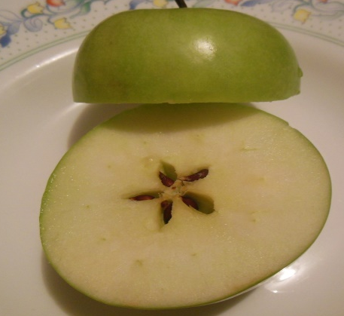
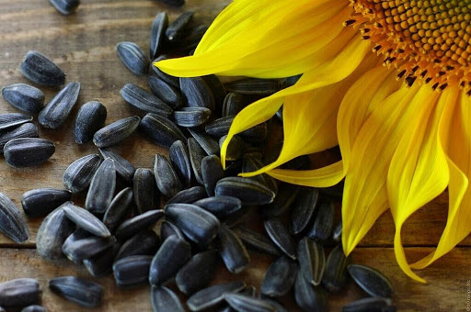
СЈЕМЕ: из њега ниче нова биљка.

Slide 17
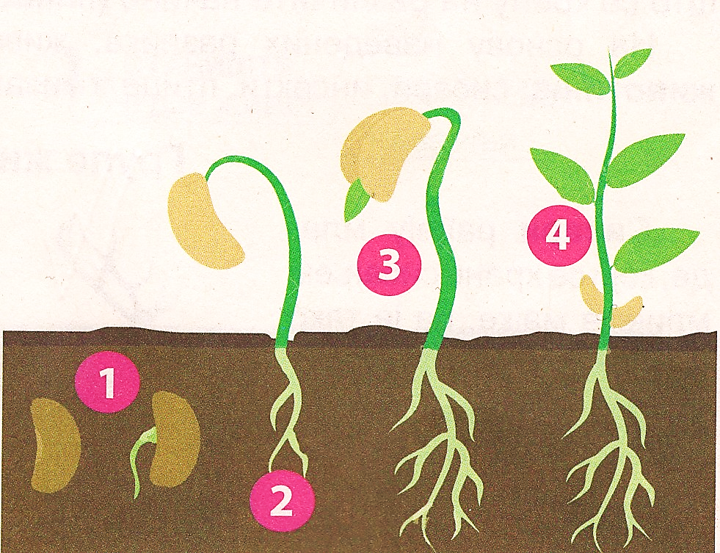
Размножавање биљака из плода и сјемена

Slide 18
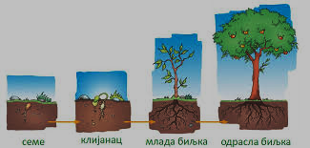
Раст и развој дрвенасте биљке

Slide 19
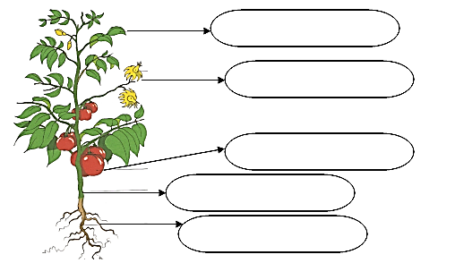
Запис у свесци
Дијелови биљке
Свака биљка има своје основне дијелове. Они јој омогућавају да се развије, расте и живи.

Slide 20
Домаћа задаћа
Прочитај лекцију у уџбенику на 54.и 55.страници.
Одговори на 3 питања дата на 55.страници.
Одговоре пиши у свеску.
Ријеши задатке у Радној свесци на 31.стр.

Slide 23
Далиборка Зељко
ОШ ’’Свети Сава’’ Дубраве
Градишка

